Slide 1


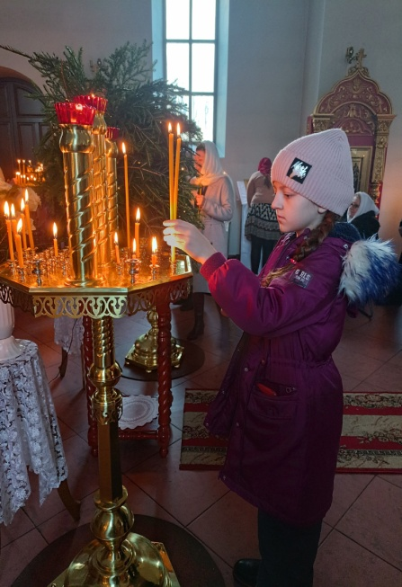
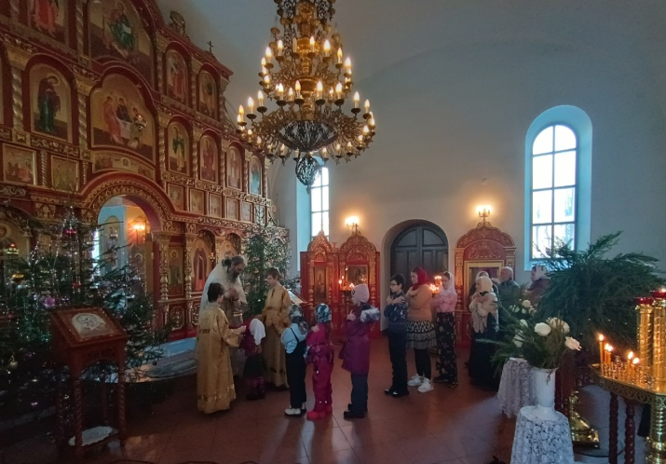
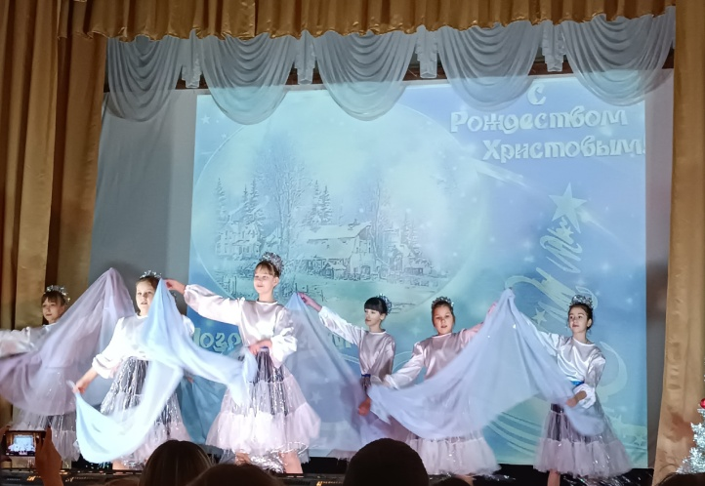


РОЖДЕСТВО ХРИСТОВО
Рождество Христово - светлый, чудесный праздник! 7 января жители и гости Жарковского района посетили Рождественское богослужение в Храме Владимирской иконы Божией Матери (пгт Жарковский).
Состоялась Божественная Литургия, после которой детям были вручены сладкие подарки.
Настоятель Храма иерей Александр Пасконов поздравил присутствующих с Рождеством Христовым, пожелал всем, чтобы Божий Сын - Иисус Христос был в нашем сердце не только сегодня, но и всегда!
В 12.00 час. в Межпоселенческом доме культуры состоялся Рождественский концерт, по окончании которого грамотами с сувенирами от отдела образования администрации Жарковского района были награждены победители муниципального конкурса детских рисунков "Христос рождается - славите!"
Настоятель Храма Владимирской иконы Божией Матери иерей Александр Пасконов поздравил всех присутствующих с Рождеством Христовым, вручил всем детям, участвующим в концерте, подарки.

